Slide 1
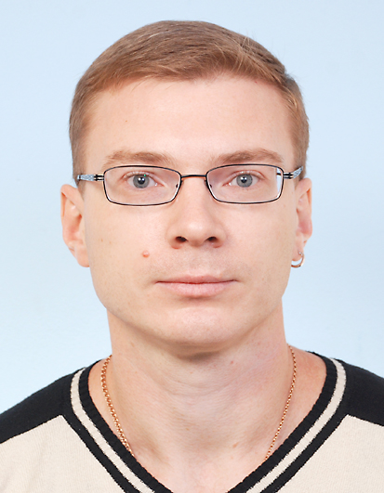
Управління освіти і науки Броварської міської ради Броварського району Київської області
Броварський ліцей №5 ім. Василя Стуса
Із досвіду роботи вчителя математики
Ковальова Миколи В'ячеславовича

Slide 2
ОСОБИСТІ ДАНІ
Дата народження: 16.10.1976 р.
Освіта: вища
Національний аграрний університет (спеціаліст, спеціальність «Землевпорядкування»)
Київський національний університет будівництва і архітектури (магістр, освітня програма Геодезія; професійна кваліфікація «Інженер-дослідник з геодезії»)
Педагогічний стаж: 25 років (асистент, старший викладач кафедри ВНЗ, вчитель – 1,5 р.)
Посада: вчитель математики

Slide 3
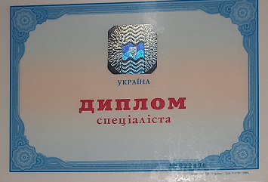
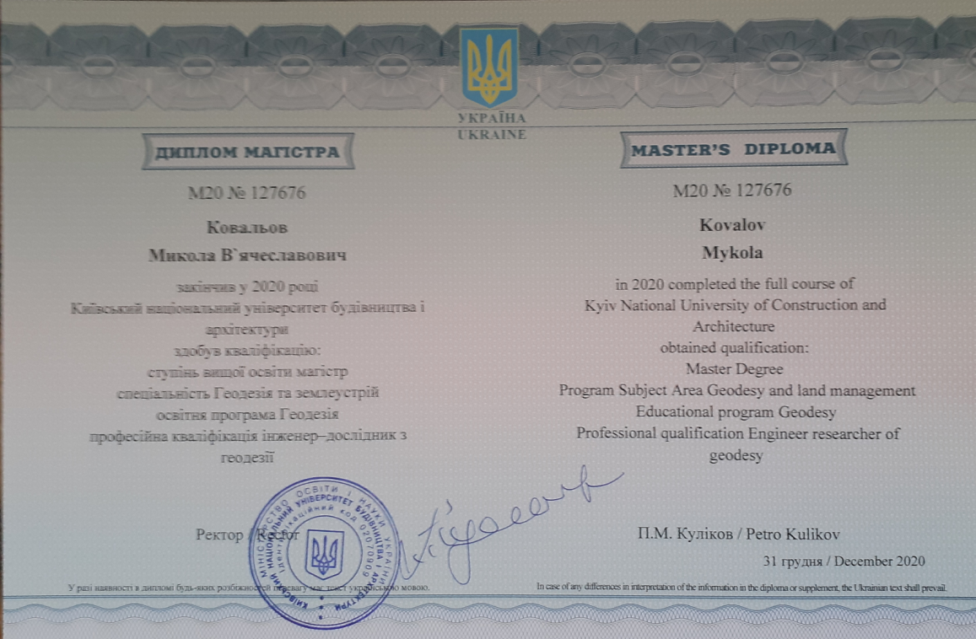
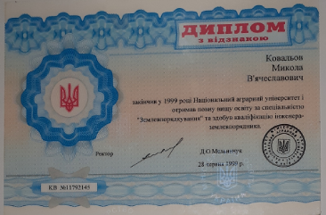

Slide 4
"Не в кількості знань полягає освіта, а в повному розумінні й майстерному застосуванні в житті всього того, що знаєш".
(Фрідріх Дістервег)
«Щоб мати - треба вміти,
щоб вміти - треба навчитись,
щоб навчитись - треба займатись»
Педагогічне кредо :
"Навчу кожного, хто хоче навчитись"

Slide 5
ОСНОВНІ ПРИНЦИПИ РОБОТИ:
1. Не зупинятися на досягнутому
2. Ділитися власним досвідом
3. Намагатися бути прикладом
4. Працювати над самоосвітою: вчити та вчитися
ЗАВДАННЯ, ЯКІ СТАВЛЮ ПЕРЕД СОБОЮ:
Підвищувати пізнавальний інтерес учнів до вивчення математики
Формувати навички розв'язування задач як практичного, прикладного змісту, так і дослідницького характеру
Здійснювати міжпредметні зв'язки
Активізувати самостійну роботу на уроці
Зробити процес навчання цікавим і ефективним

Slide 6
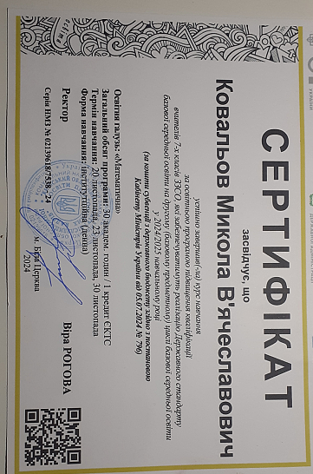

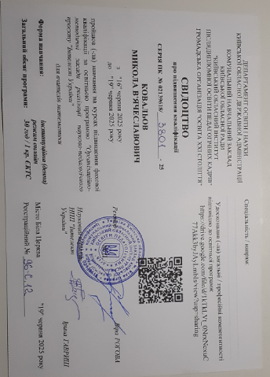
ПІДВИЩЕННЯ КВАЛІФІКАЦІЇ

Slide 7
НАУКОВО-МЕТОДИЧНА ТЕМА
Математичні задачі як засіб військово-патріотичного виховання
«Військова справа є не що інше, як одне з найважливіших застосувань математичної науки»
(М. В. Остроградський)
Актуальність математики в час війни та чому її важливо вивчати школярам:
«У сучасній війні перемагає той, хто вміє логічно мислити, швидко й точно аналізувати обстановку на полі бою, приймати правильні рішення, які забезпечать виконання бойової задачі та мінімізують втрати»
Мета:
Зробити математику цікавою та наближеною до реального життя.
Розвивати швидкість мислення та вміння оцінювати ситуації.
Поєднати математику з фізикою, історією, військовою справою .
Виховувати дисципліну, відповідальність та командний дух, патріотизм, любов до Батьківщини, до рідної землі.

Slide 8
Основні сфери застосування:
Артилерійські стрільби та БПЛА: Розрахунок траєкторії, дистанції, часу польоту для точного ураження цілей.
Розвідка та аналітика: Логічний аналіз зібраних даних, виявлення закономірностей, узагальнення інформації для оцінки ситуації.
Логістика та забезпечення: Оптимізація маршрутів, розподіл ресурсів (паливо, боєприпаси, медикаменти) для максимальної ефективності.
Криптографія: Шифрування та розшифрування військових повідомлень за допомогою складних математичних алгоритмів.
Теорія ймовірностей: Оцінка ризиків, визначення найменшої кількості ракет для гарантованого знищення цілі, планування операцій.
Тактика та стратегія: Задачі на швидке прийняття рішень, аналіз співвідношення сил, планування дій, що вимагають логічного мислення.

Slide 9
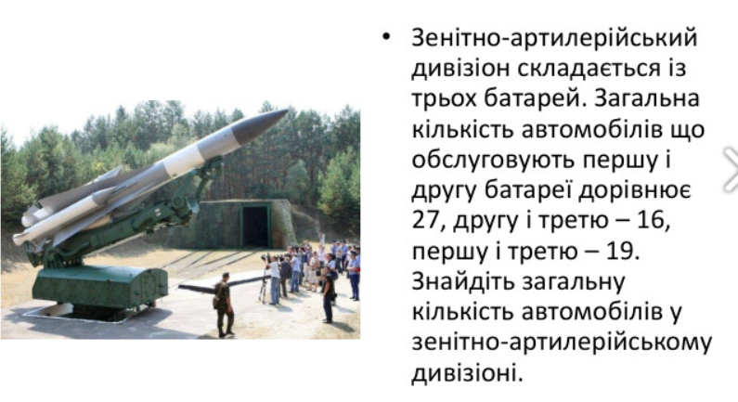
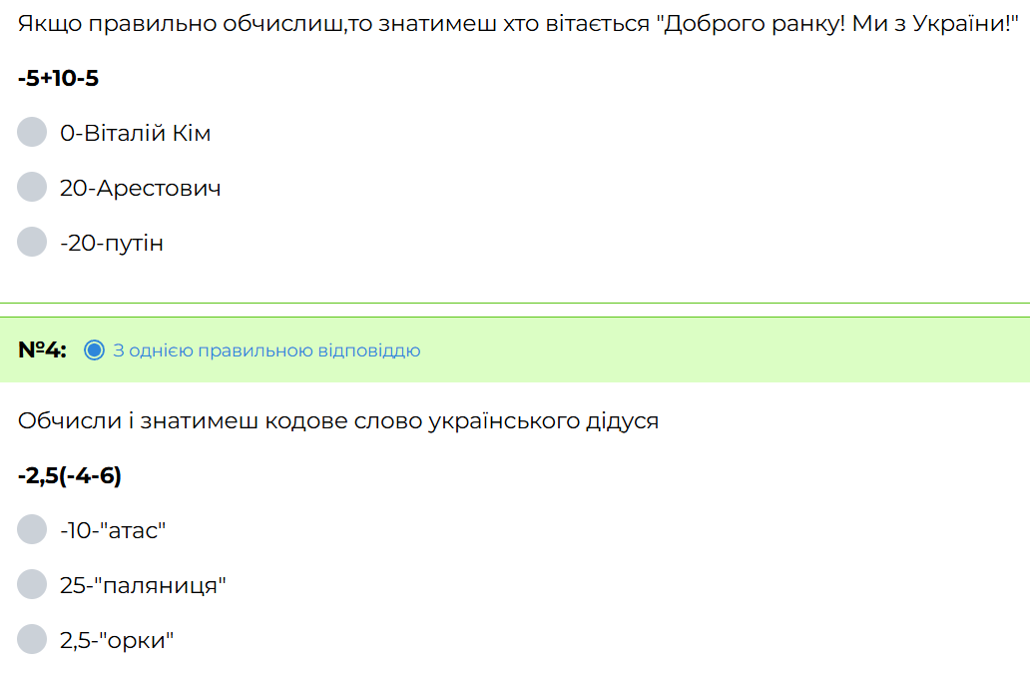
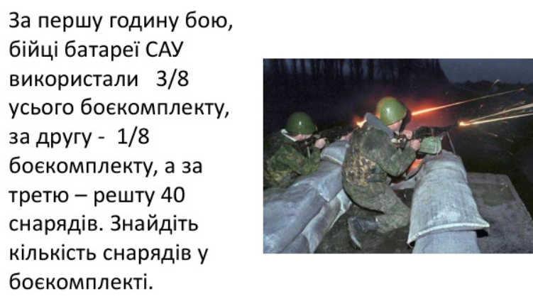
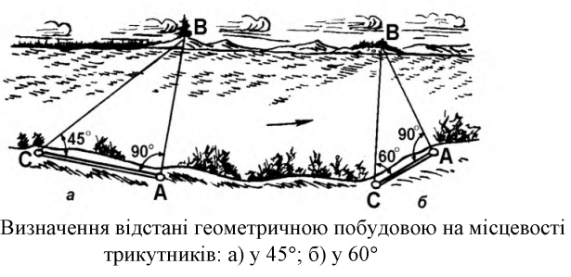
ПРИКЛАДИ ЗАВДАНЬ

Slide 10
Патріотичні задачі на уроках математики мають кілька важливих цілей:
Виховання патріотизму:
  допомагають учням усвідомити свою приналежність до України, розвивають почуття гордості за свою країну та її досягнення: задачі, пов'язані з історичними подіями, видатними українцями, географією України, сприяють формуванню національної свідомості.
Підвищення інтересу до математики:
  Використання патріотичних тем робить математичні завдання більш цікавими та змістовними для учнів, що допомагає подолати стереотип про математику як суху та нудну науку.
Формування громадянської позиції:
  Патріотичні задачі можуть містити інформацію про важливі суспільні проблеми, такі як захист довкілля, збереження культурної спадщини, допомога армії, що спонукає учнів до активної громадянської позиції та участі у житті країни.
Застосування математики в реальному житті:
  Задачі, пов'язані з економікою, статистикою, географією України, показують учням, як математика застосовується в різних сферах життя.
Розвиток критичного мислення:
  Патріотичні задачі можуть вимагати аналізу статистичних даних, порівняння різних фактів, оцінки різних точок зору.

Slide 11
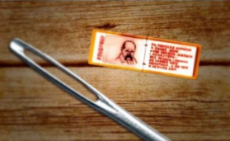
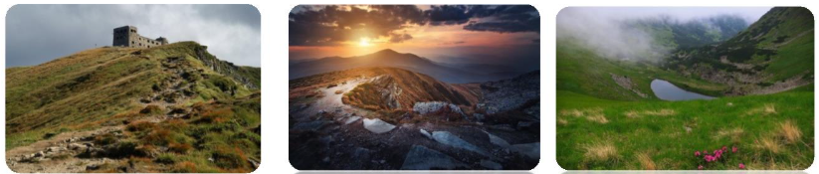
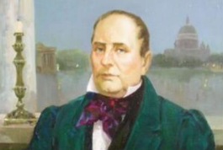
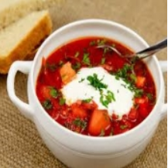

ПРИКЛАДИ ЗАВДАНЬ
Три найвищі гірські вершини України – Говерла, Бребенескул і Петрос знаходяться в найвищому гірському масиві Чорногори в Карпатах. Сума їхніх висот дорівнює 6113 м, причому Говерла на 29 м вища за Бребенескул і на 41 м вища за Петрос. Знайдіть висоту кожної з вершин
Знайти площу найменшої у світі книжки — мікромініатюрного «Кобзаря», створеної українським майстром М. Сядристим. Довжина шпальт — 0,84 мм, ширина — на 0,13 мм менша.
Результат округлити до
десятих і знайти площу
найменшої японської книжки,
що в 19 разів більша за «Кобзар»
Задача: Борщ — одна з найу­любленіших страв українців. Його склад: капуста –2 гривні, буряк – 7 золотників, морква – 7 золотників, петрушка (пастер­нак) – 4 золотники, картопля – 3 гривні,
сало – 10 золотників,
часник – 5 золотників,
цибуля – 5 золотників,
сметана – 6 золотників,
сви­нина – 9 гривні.
Скільки грамів овочів необхідно
взяти для приго­тування борщу?
Знайдіть найменший цілий розв’язок нерівності. Відповідь підкаже вам, в якому віці М.В.Остроград-ський вступив до Харківського університету і через два роки його закінчив
$$2(y+2)>34$$

Slide 12
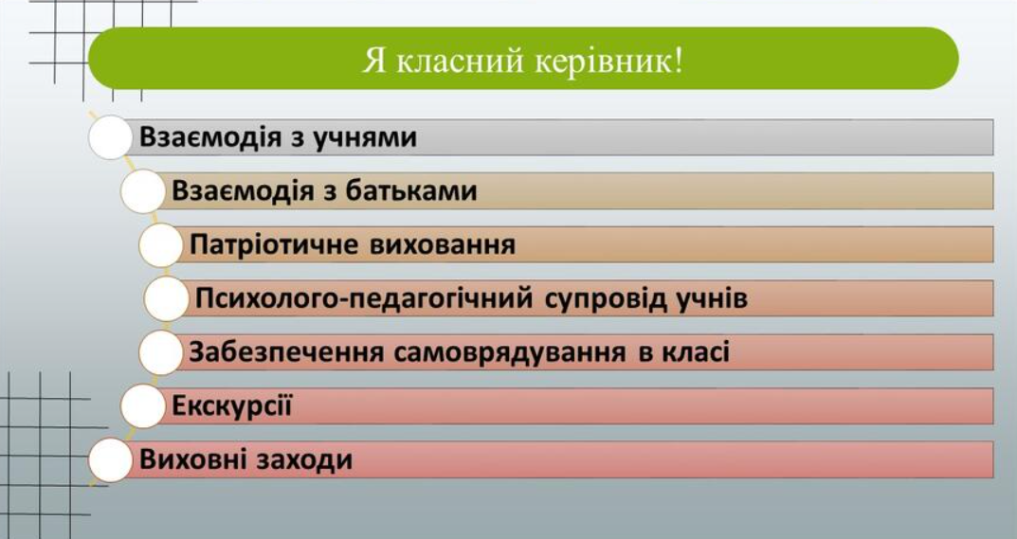

Slide 13
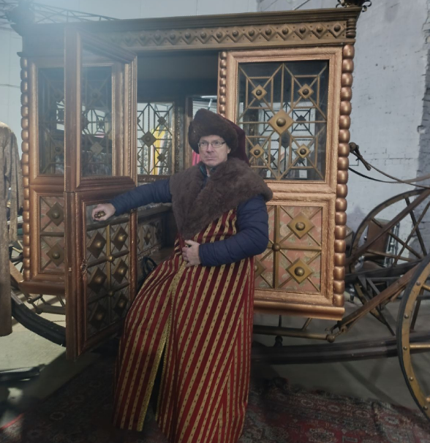
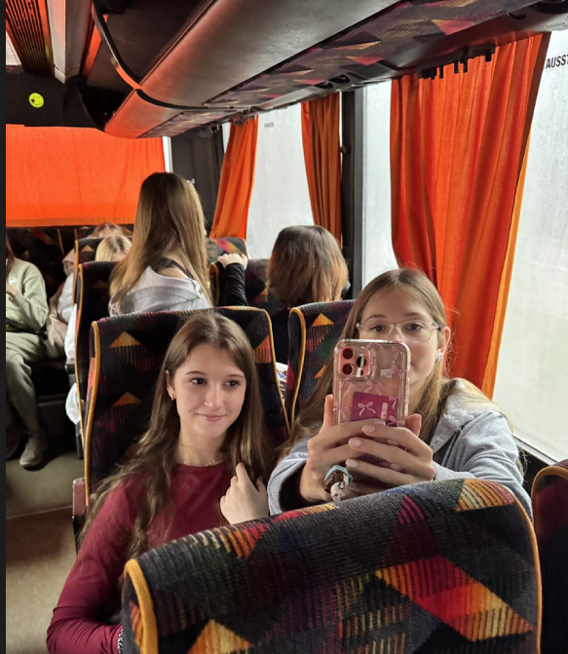
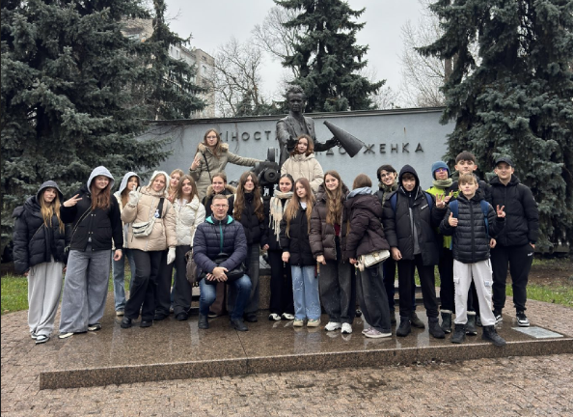
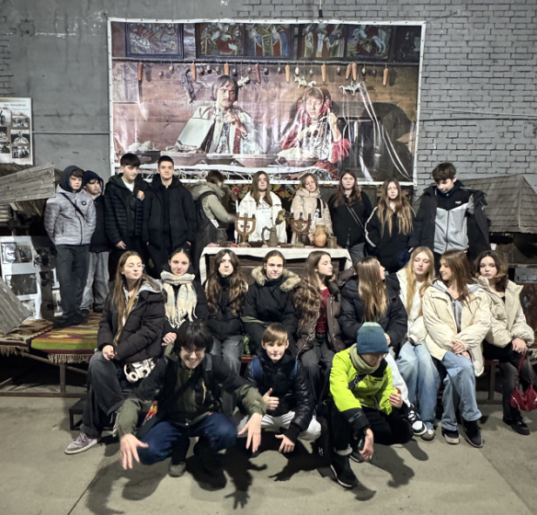

Slide 14
ДЯКУЮ ЗА УВАГУ !

